Slide 1
Презентация по теме: «Россия»
Работу выполнила
ученица 7 «Б» класса
ГБОУ СОШ №1924
ВОУО ДО г. Москвы
Рогозина Мария

Slide 2
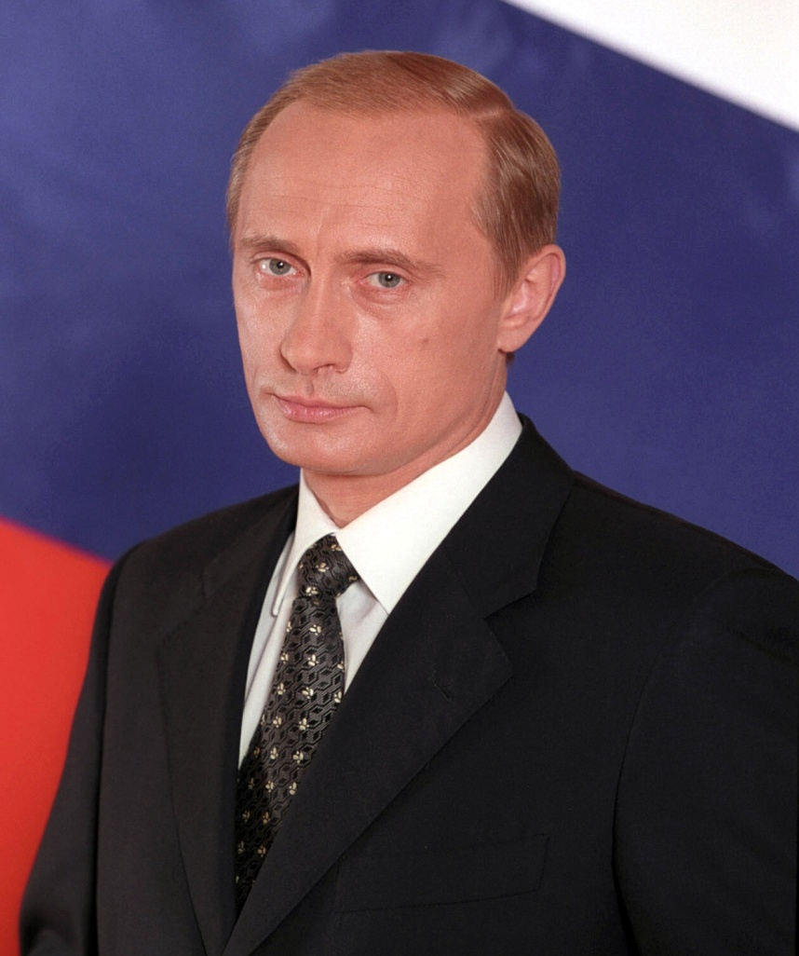
Президент Российской Федерации В.В. Путин

Slide 3
Московский кремль

Slide 4
Тобольский кремль

Slide 5
Тульский кремль

Slide 6
Ростовский кремль

Slide 7
Псковский кремль

Slide 8
Нижегородский кремль

Slide 9
Казанский кремль

Slide 10
Астраханский кремль

Slide 11
Герба городов
Тамбов
Москва
Санкт-Петербург
Александров
Архангельск
Белгород

Slide 12
Герба городов
Великий Новгород
Владимир
Волгоград
Вологда
Воронеж
Гороховец

Slide 13
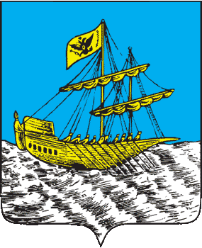
Герба городов
Калининград
Калуга
Калязин
Кострома
Муром
Оренбург

Slide 14
Герба городов
Переславль-Залесский
Ростов-на-Дону
Смоленск
Суздаль
Тверь

Slide 15
Герба городов
Тула
Тутаев
Тюмень
Ярославль

Slide 16
Спасибо за просмотр!!)))

